Slide 1


Gestão de Riscos no Cefet/RJ
Forplad 2018

Slide 2
Implementação da Gestão de Riscos no Cefet/RJ
Gestão de Riscos
Mapeamento de Processos
Gestão de Riscos

Slide 3
Fase: Mapeamento de Processos
Identificação dos processos
Priorização dos processos
Treinamento Bizagi
Elaboração dos Mapeamentos de Processos
Validação
Envio dos Processos Mapeados ao DEDIN
Análise DEDIN
Reciclagem do treinamento do Bizagi
Divulgação do Processos Mapeados

Slide 4
Fase: Gestão de Riscos
Capacitação equipe DIGES & Benchmarking
Elaboração da Política de Gestão de Riscos
Elaboração da Planilha de Gestão de Riscos
Workshops sobre Mapeamento de Processos e Gestão de Riscos nos Campi do Cefet/RJ
Criação do Comitê de Desenvolvimento Institucional (CODIN)
Workshop de Mapeamento de Processos e Gestão de Riscos na sede do Cefet/RJ
Apresentação da Planilha de Gestão de Riscos ao CODIN
Encaminhamento da Planilha e do Manual ao Comitê de Governança, Riscos e Controles para aprovação
Aprovação da Planilha de Gestão de Riscos e início da elab. Manual de preenchimento

Slide 5
MAPEAMENTO DE PROCESSOS CEFET/RJ
Total de processos recebidos: +/- 700 processos

Slide 6
ANÁLISE: USO CORRETO BIZAGI

Slide 7
ANÁLISE: USO CORRETO BIZAGI

Slide 8
Planilha de Gestão de Riscos
Identificação dos Processos Críticos
Definição dos Riscos
Análise da Probabilidade dos Riscos
Análise do Impactos dos Riscos
Matriz de Riscos (“dashboard”)
Plano de Ação

Slide 9
Metodologias - Planilha de Gestão de Riscos
Brainstorming Identificação dos processos, dos riscos e das vulnerabilidades (fraquezas)
Mapeamento de Processos Identificação dos riscos
5 Porquês (Causa Raiz) Vulnerabilidade (fraquezas)
5W2H Plano de Ação

Slide 10

Brainstorming
Reunião de um grupo para exposição de um problema a fim de obter ideias e reflexões para a sua resolução.

Slide 11
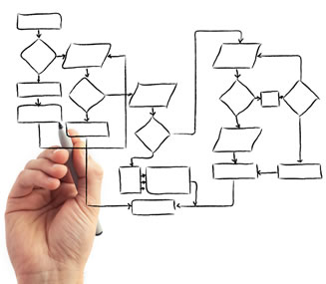
Mapeamento de Processos
É uma técnica geral utilizada por empresas para entender de forma clara e simples como a instituição está operando, representando cada passo de operação dessa unidade em termos de entradas, saídas e ações.

Slide 12
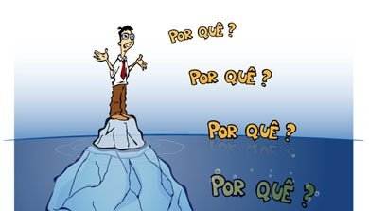
5 Porquês – Causa Raiz
Os “5 Porquês” é uma técnica para encontrar a causa raiz de um defeito ou problema. É uma técnica de análise que parte da premissa que após perguntar 5 vezes o porque um problema está acontecendo, sempre relacionado a causa anterior, será determinada a causa raiz do problema.

Slide 13
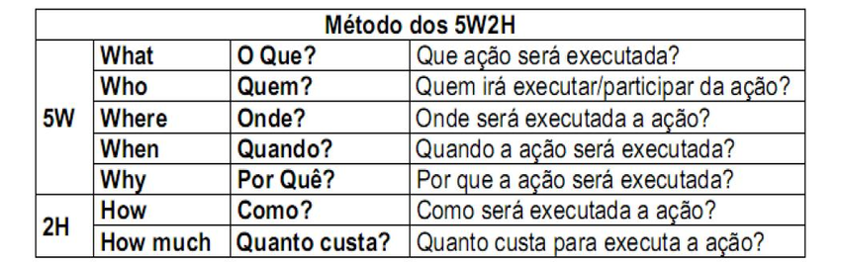
5W2H – Plano de Ação

Slide 14
Política de Gestão de Riscos
Disposições Iniciais
Princípios
Premissas e Objetivos
Dos Conceitos
Das Diretrizes
Das Atribuições e Responsabilidades
Do Processos da Política de Gestão de Riscos
Do Controle
Da periodicidade
Disposições Finais

Slide 15
Muito Obrigado!
inessa.salomao@cefet-rj.br ou priscila.paiva@cefet-rj.br
+55 21 2566-3042

